Slide 1
Poradenský rozhovor v přístupu
zaměřeném na řešení
(SF)
Mgr. Tatiana Dumbrava

Slide 2
Co nás čeká:
úvod do SF
nácvik
reflexe
Co budeme potřebovat:
Pití
Něco na psaní
Pauzy
Interakci

Slide 3
http://www.narativ.cz/
http://tatianadumbrava.eu/
http://www.dalet.cz/

Slide 4
Jak se dneska cítím:
1 - hrozně
5 - skvěle
5 4 3 2 1
Notes:
15 min

Slide 5
ZAPNOU KAMERY VŠICHNI, KTEŘÍ…
Notes:
15 min

Slide 6
Krátký úvod do SF

Slide 7
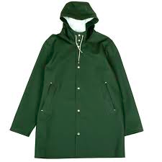
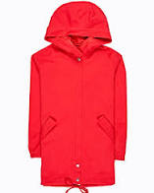
co bylo funkční, zdravé, užitečné?
jaké zdroje byly k dispozici?
kdo/co pomohlo?
proč se to stalo?
kdo za to může?
co nefungovalo?

Slide 8
Co nemůžu
ovlivnit
Co můžu
ovlivnit

Slide 9
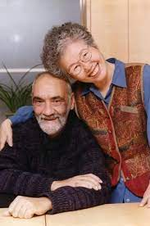
R– rozvíjení řešení, nikoli problémů
E – efektivita
S – spolupráce
E – expertnost na proces (nikoli na obsah)
N – nevyhnutelnost změn
I – individuální přístup
Insoo Kim Berg
Steve de Shazer

Slide 11
1 věc, která se mnou rezonovala/zaujala/
překvapila/přišla mi užitečná

Slide 12
Krátká ochutnavka SF
~
nácvik

Slide 13
Co momentálně nejvíc řešíte ve své práci?
Otázka z dotazníku, odpověď může být stejná nebo jiná

Slide 14
2. Představte si, že když budete dnes v noci spát, stane se zázrak. Ten zázrak způsobí, že problém, který vás momentálně trápí, bude vyřešený.
Čeho si zítra ráno všimnete, že je jiné, co vám řekne, že se stal zázrak?
Na co budeme myslet?
Co budete cítit?
Co budete dělat jinak?
Čeho si na vás všimnou děti?
Podle čeho to poznají kolegové?

Slide 15
3. Problém → Cíl
Příklad:
Problém - “řeším narůstající apatii u studentů”
Cíl - učit se je lépe motivovat, víc pracovat s vnitřní motivací dětí

Slide 16
4. Co dobrého vám přinese, když bude cíle dosaženo? A pro koho ještě to bude přínosné?

Slide 17
5. Kde jste teď na škále od 1 do 10 ve vztahu k cíli?
1 - moc jste o něm ani nepřemýšleli
10 - dosažený cíl

Slide 18
6. Co jste pro to všechno udělali? Jak jste to udělali?
Kdo/co vám pomohlo být na x na škále?
Co teď děláte, co jste předtím nedělali (když vás poprvé napadlo o tom přemýšlet)?

Slide 19
7. Podle čeho nejmenšího poznáte, že jste se posunuli o 1 bod nebo o ½ bodu na škále?
Co budete dělat jinak?
Jak budete přemýšlet/mluvit/chovat se jinak?
Podle jakých nejmenších signálů si to všimnou ostatní?

Slide 20
8. Co užitečného si odnesete z tohoto rozhovoru?

Slide 21
7. Malé předzvěsti
6. Zdroje
1. Problém
5. Škála
4. Přínosy cíle
8. Reflexe
3. Cíl
2. Zázračná otázka

Slide 22
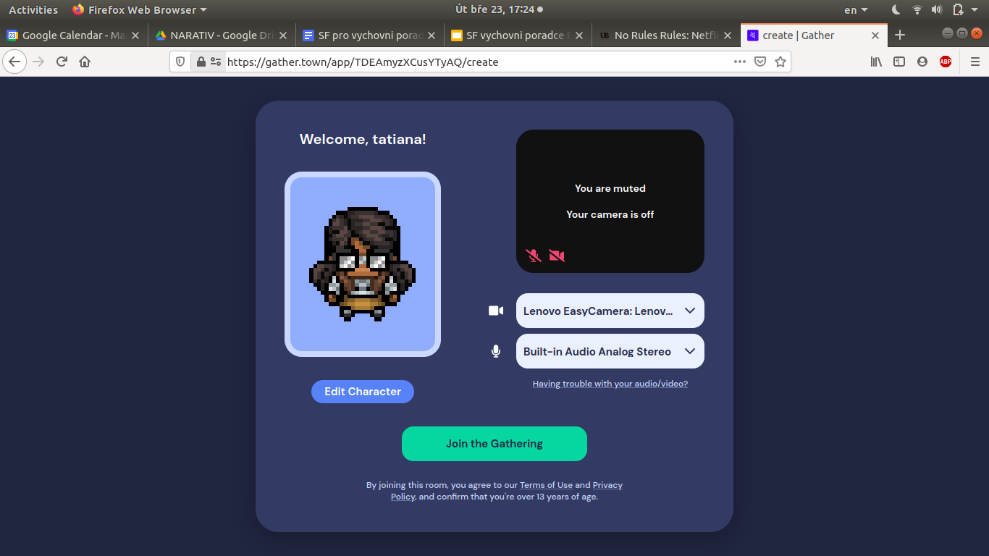

Slide 23
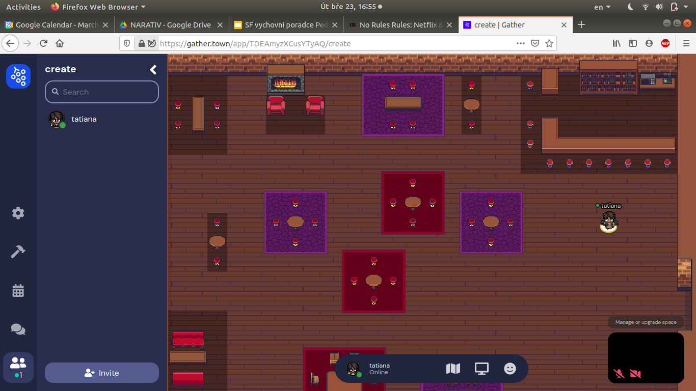

Slide 24
Pozorovatele: užitečné momenty
Klienti: co si odnesli užitečného
Kouče: jaké to bylo? co se naučili?
Všichni: co vás překvapilo? co nového jste objevili?
Otázky, komentáře…

Slide 25
Shrnutí celého webináře
+
Alespoň 1 užitečná věc, s kterou odcházíte
+
kvíz/dotazník!

Slide 26
Doporučená literatura:
1. Zatloukal, L., Vítek, P. Koučování zaměřené na řešení: 50 klíčů pro společné otevírání nových možností. Praha: Portál, 2016.
2. Zatloukal, L., Žákovský, D. Zázrak tří květin. Terapie zaměřená na řešení s dětmi a dospívajícími. Praha: Portal, 2019.
Mgr. Tatiana Dumbrava
http://tatianadumbrava.eu/
608 420 924

